Slide 1
第三周汇报
基于知识图谱的离散数学AI助教问答库建设及数据分析反馈
2025年OUC-SRDP
汇报人：高笑颜 时间：2024.12.9

Slide 2
目录
CONTENTS
研究概述
本周工作
问题总结
工作计划
Introduction
Achievement
Weakness
Planning

Slide 3
研究概述
研究背景
工作内容
Introduction

Slide 4
项目简介
项目名称 基于知识图谱的离散数学AI问答和数据分析及反馈
“
本项目旨在基于知识图谱技术构建一个智能问答系统，提升超星学习通AI助教在离散数学领域的问答准确性。通过从学生和教师处收集常见的离散数学问题，扩充现有的问答库，并结合现有的知识图谱结构，使AI助教能够理解并准确回答学生的提问。系统设计包括知识图谱的进一步优化、NLP解析用户问题、问答库的集成及实时反馈收集。最终，项目将通过数据分析报告呈现系统运行中的常见问题和知识盲点，支持未来教学的改进方向，为学生提供更加智能化的学习辅助工具。
扩充问答库，优化知识图谱
构建智能问答系统
提升超星学习通AI助教能力
辅助学生学习

Slide 5
本周工作
目标计划
完成情况
Achievement

Slide 6
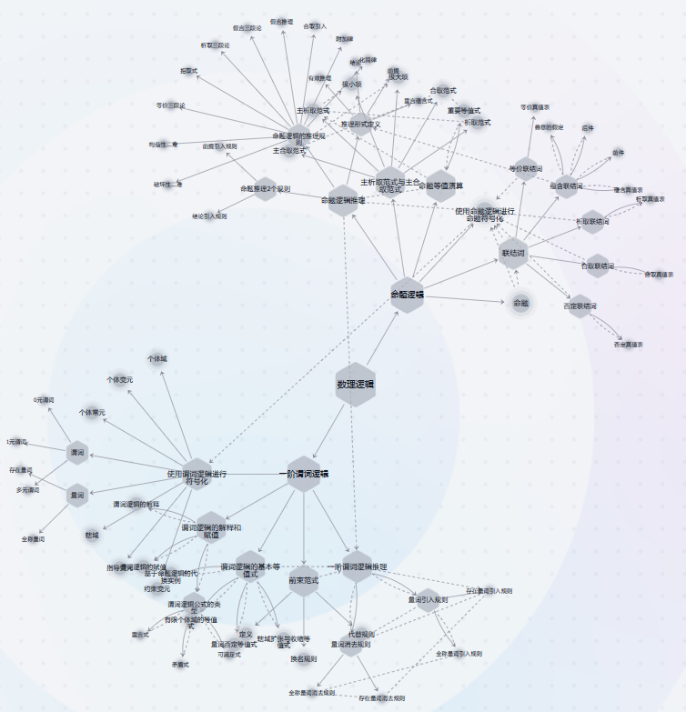
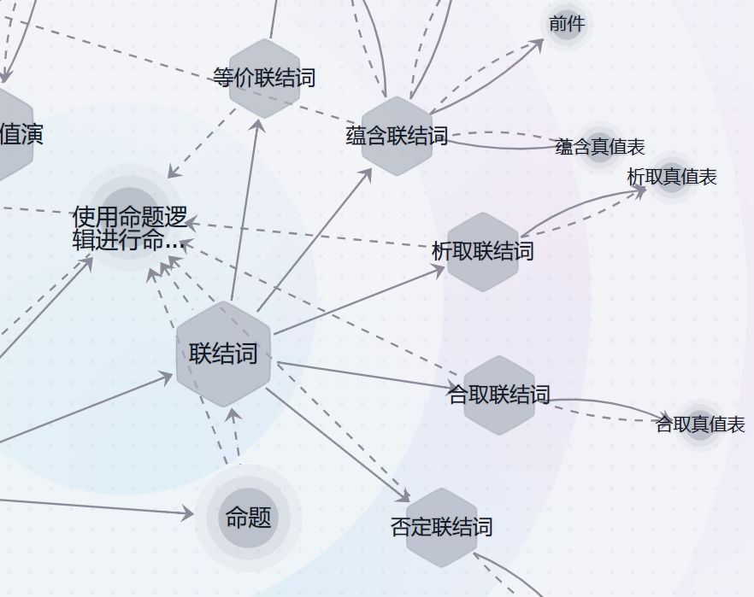
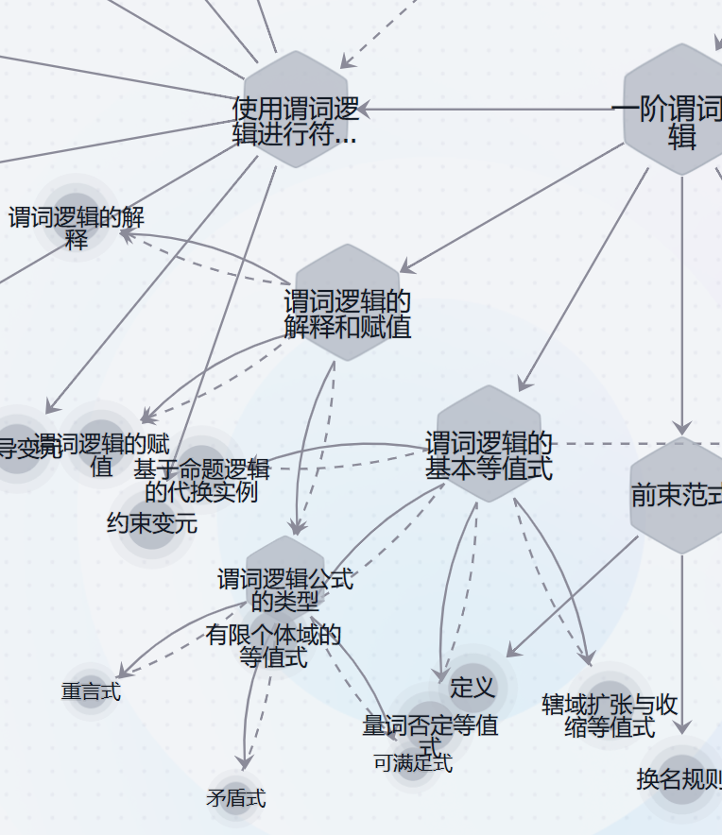
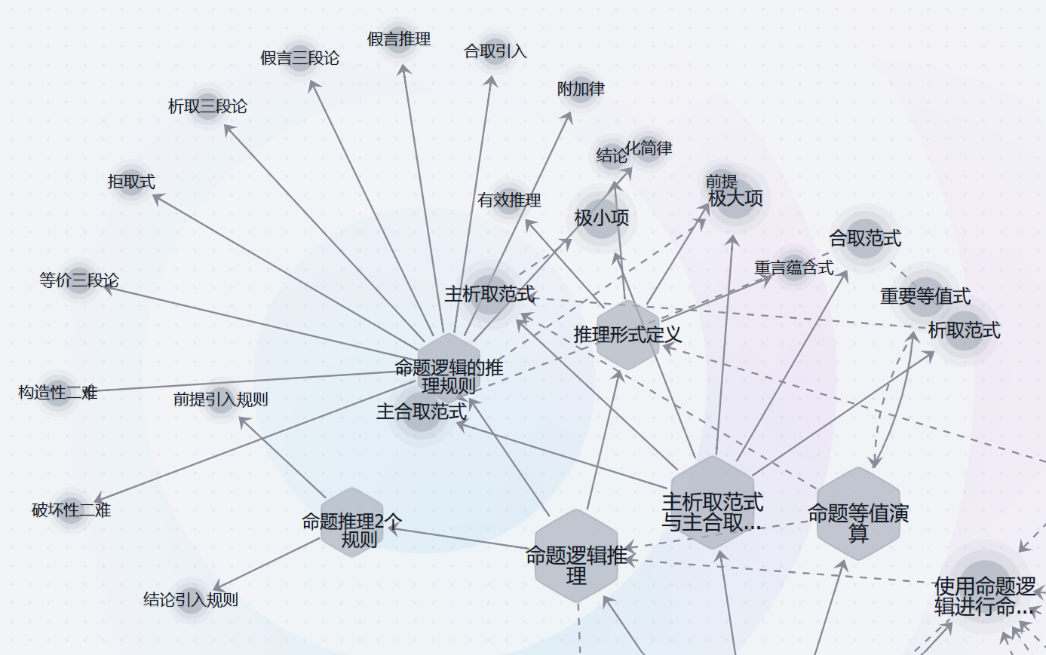
目标计划
01
导入外接大模型
02
研究如何对导入的模型进行扩充知识库
03
查找其他类大语言模型
04
研究超星学习通AI助教数字人形象设置
90%
80%
$123,456,789
60%
70%
123,456,789
123,456,789
123,456,789

Slide 7
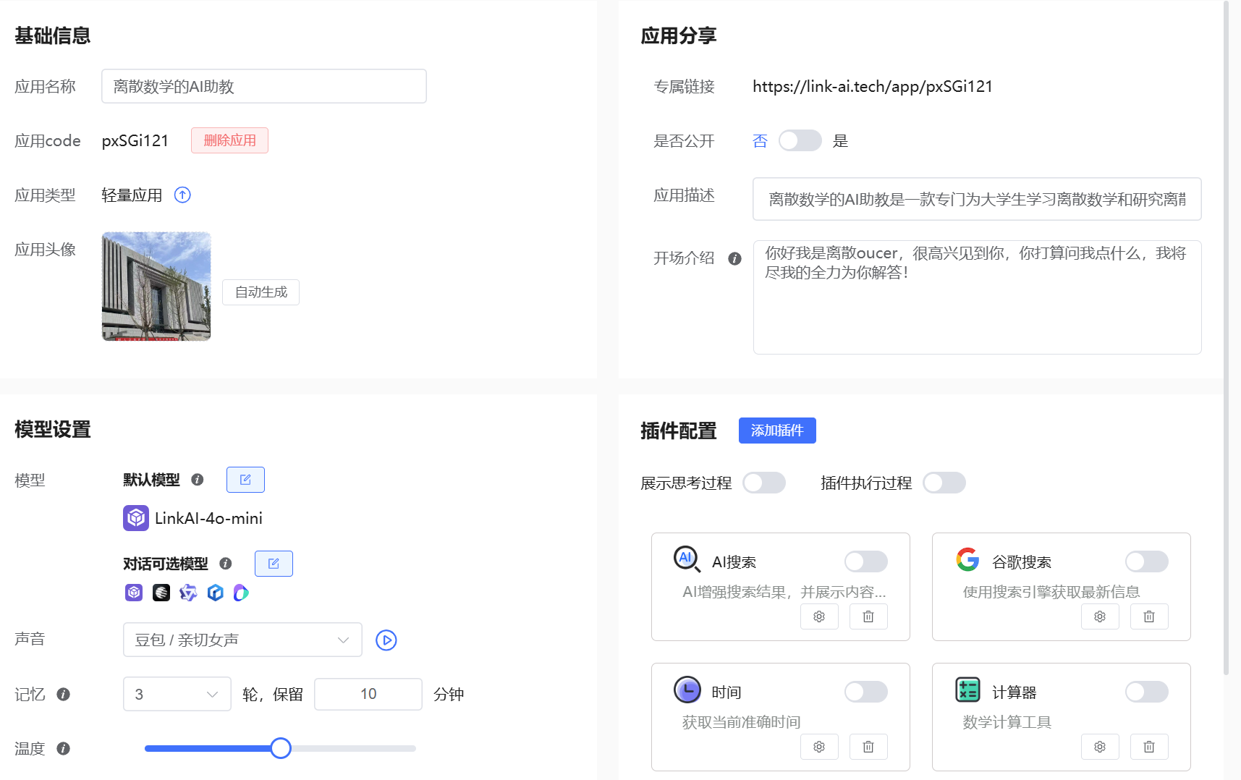
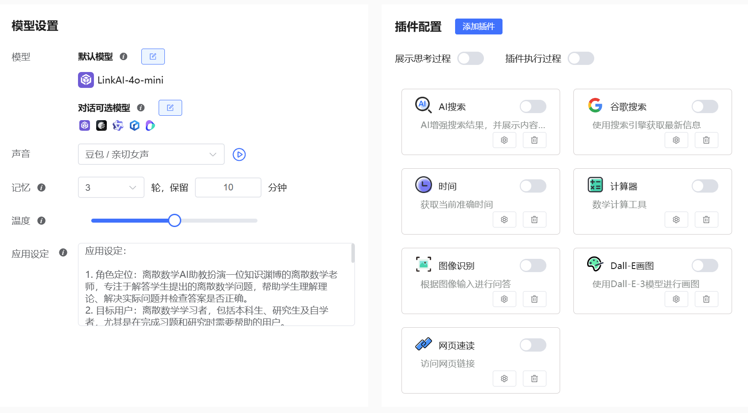
完成情况
01
导入外接大模型
通过超星学习通中的AI工作台,我们导入了Link AI大语言模型，并进行了基础配置，命名为离散数学的AI助教，成功完成了外界语言模型的导入，并且该语言模型功能较为齐全，可以回答各类领域的知识问题。

Slide 8
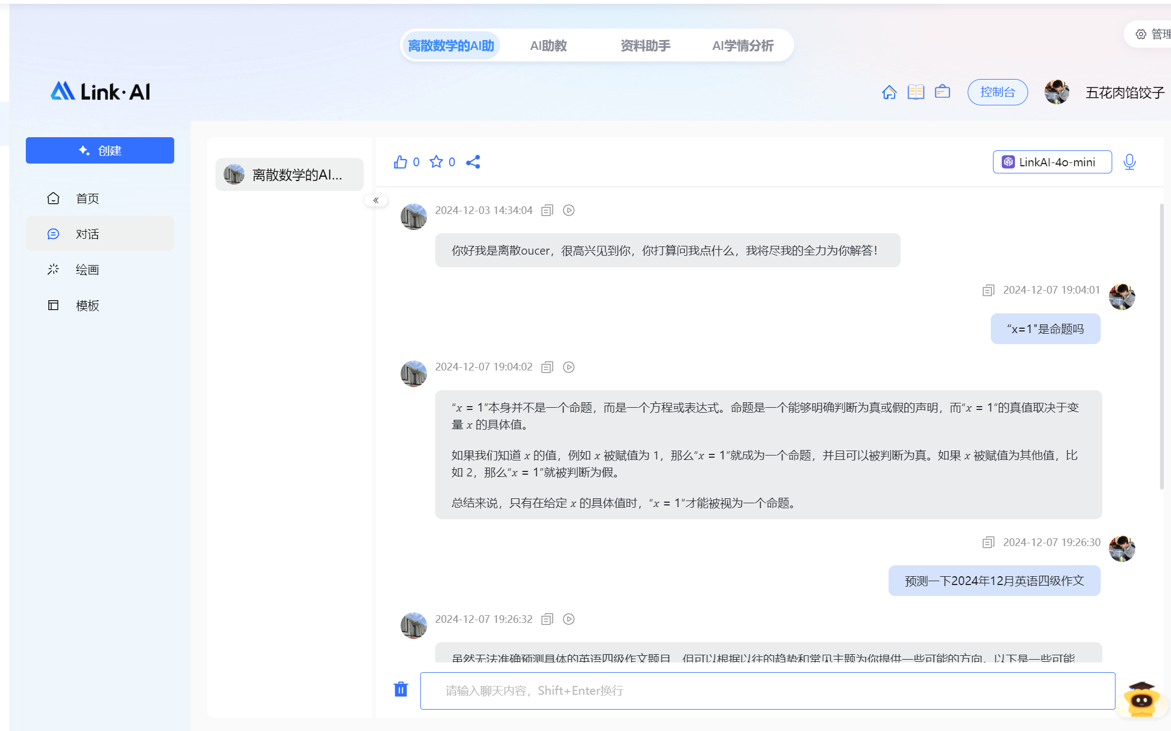
该语言模型可以回答一些基础的离散数学问题，但尚未对数据库导入离散数学方面的内容，因此该模型关于离散数学方面的知识逊色于超星学习通自带的I助教。因此对该模型知识库的扩充也是必要的。

Slide 9
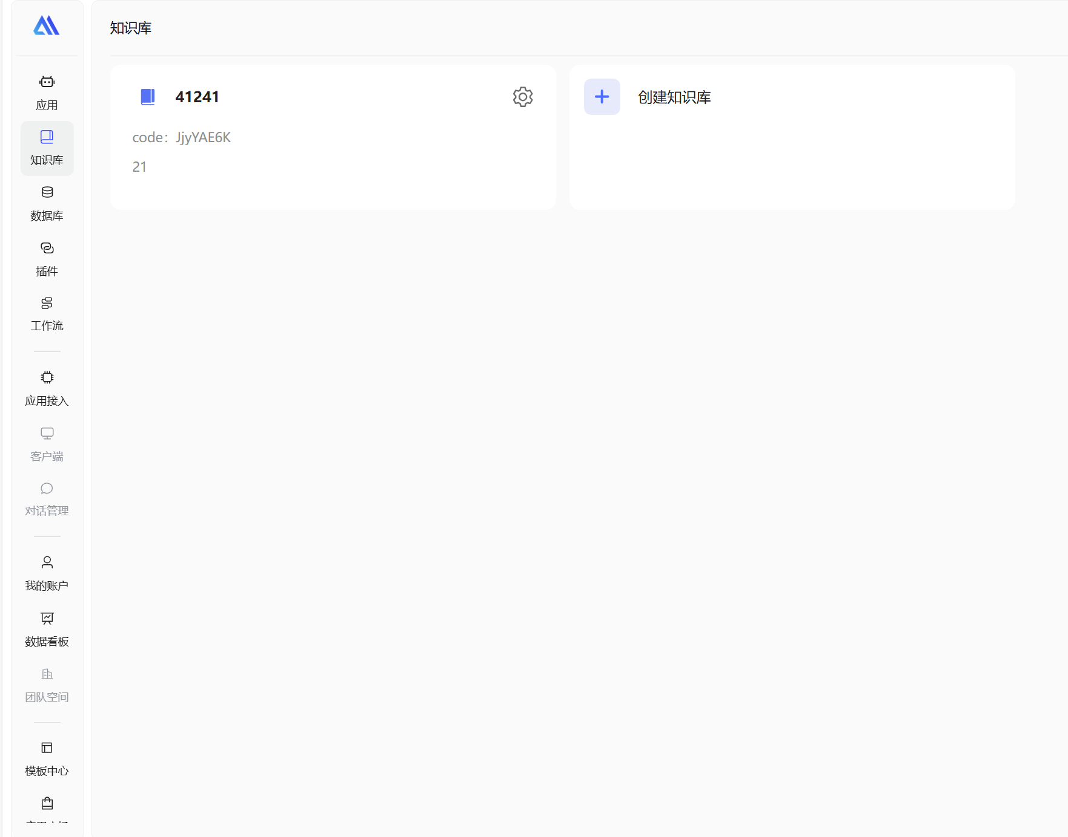
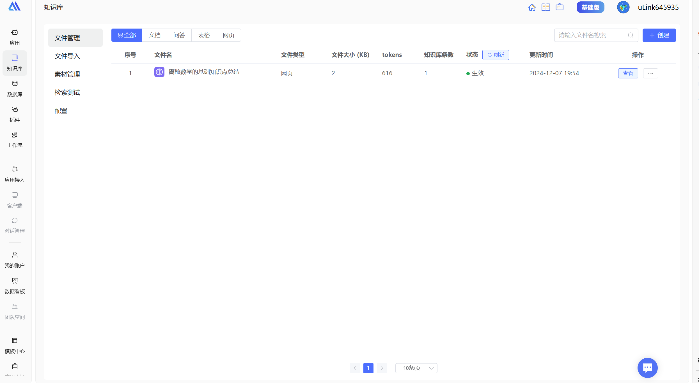
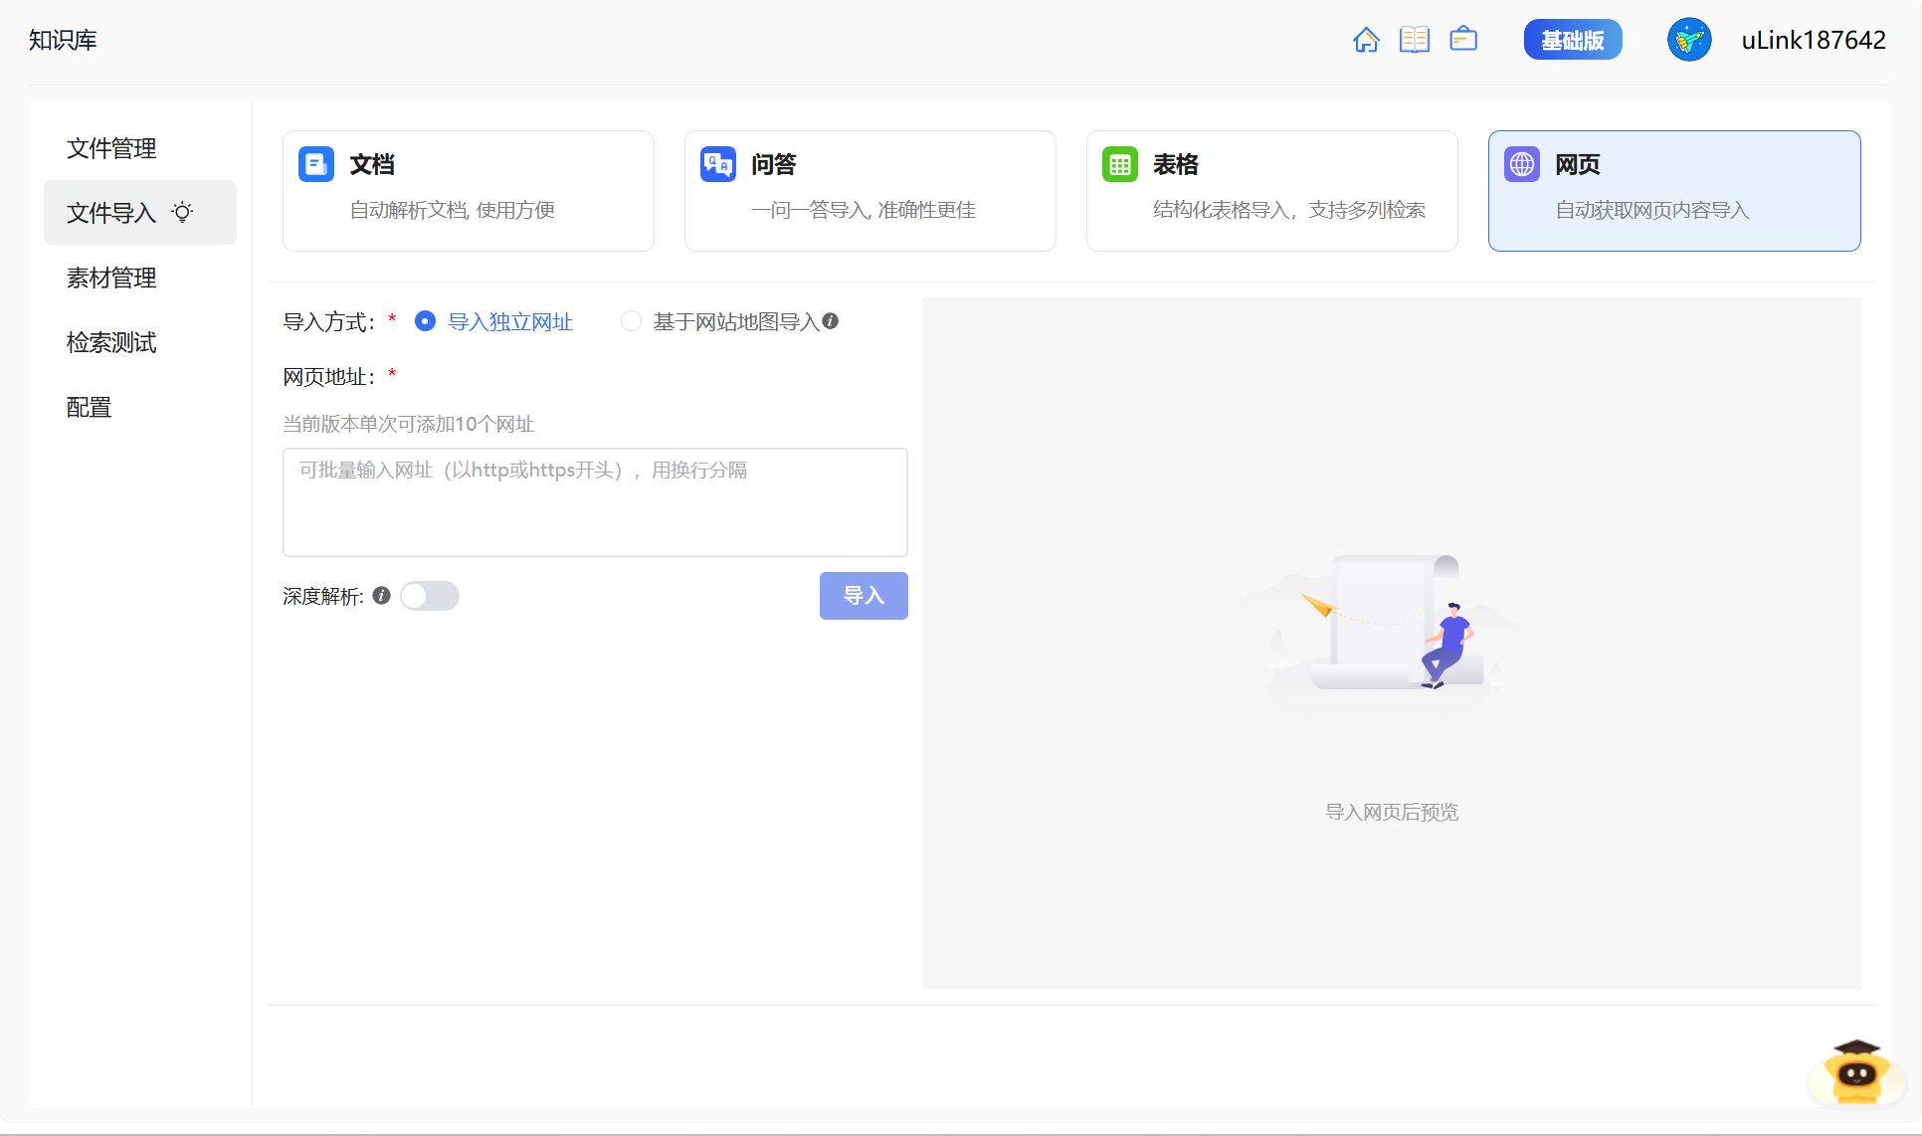
02
研究如何扩充知识库
Link AI语言模型扩充知识库的方法有很多，可以通过导入txt, pdf, md, docx，csv文件和导入网站，并且自动提取文件和网站上的文字和内容来对知识库进行扩充。其中使用哪一种方式扩充知识库的效率更高与需要扩充什么类型的内容还需要进一步讨论与研究。

Slide 10
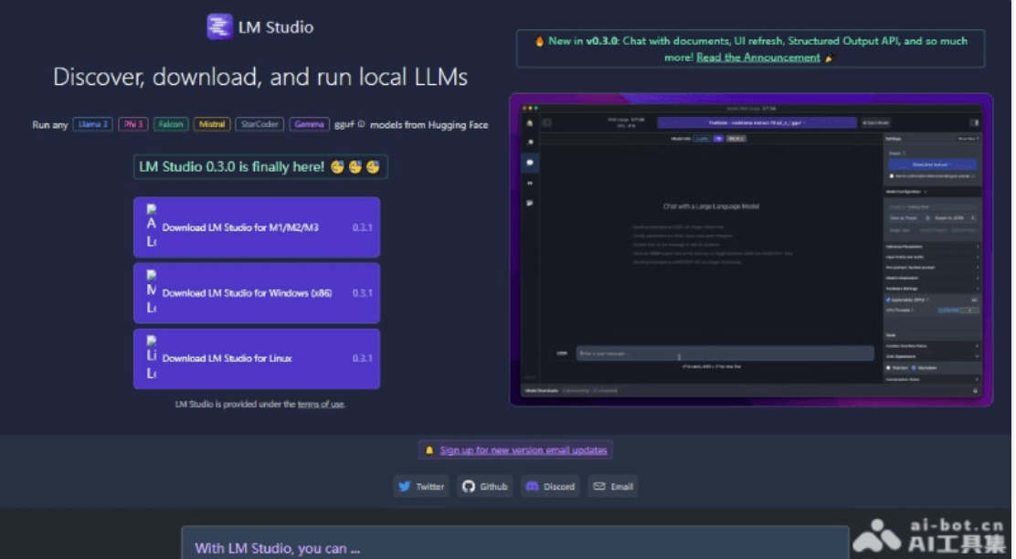
03
查找其他类大语言模型
Link AI的功能较为齐全，但仍需查找其他的语言模型并进行比对优劣。本周我们查找了LMStudio语言模型，并学习了如何部署本地模型。通过对比我们发现虽然LMStudio的功能较为齐全，但考虑到导入操作过于复杂，操作界面是全英文和在学习通上没必要使用过于复杂的语言模型等情况，我们没有选择将其导入超星学习通系统中。

Slide 11
问题总结
已有问题总结
Summary

Slide 12
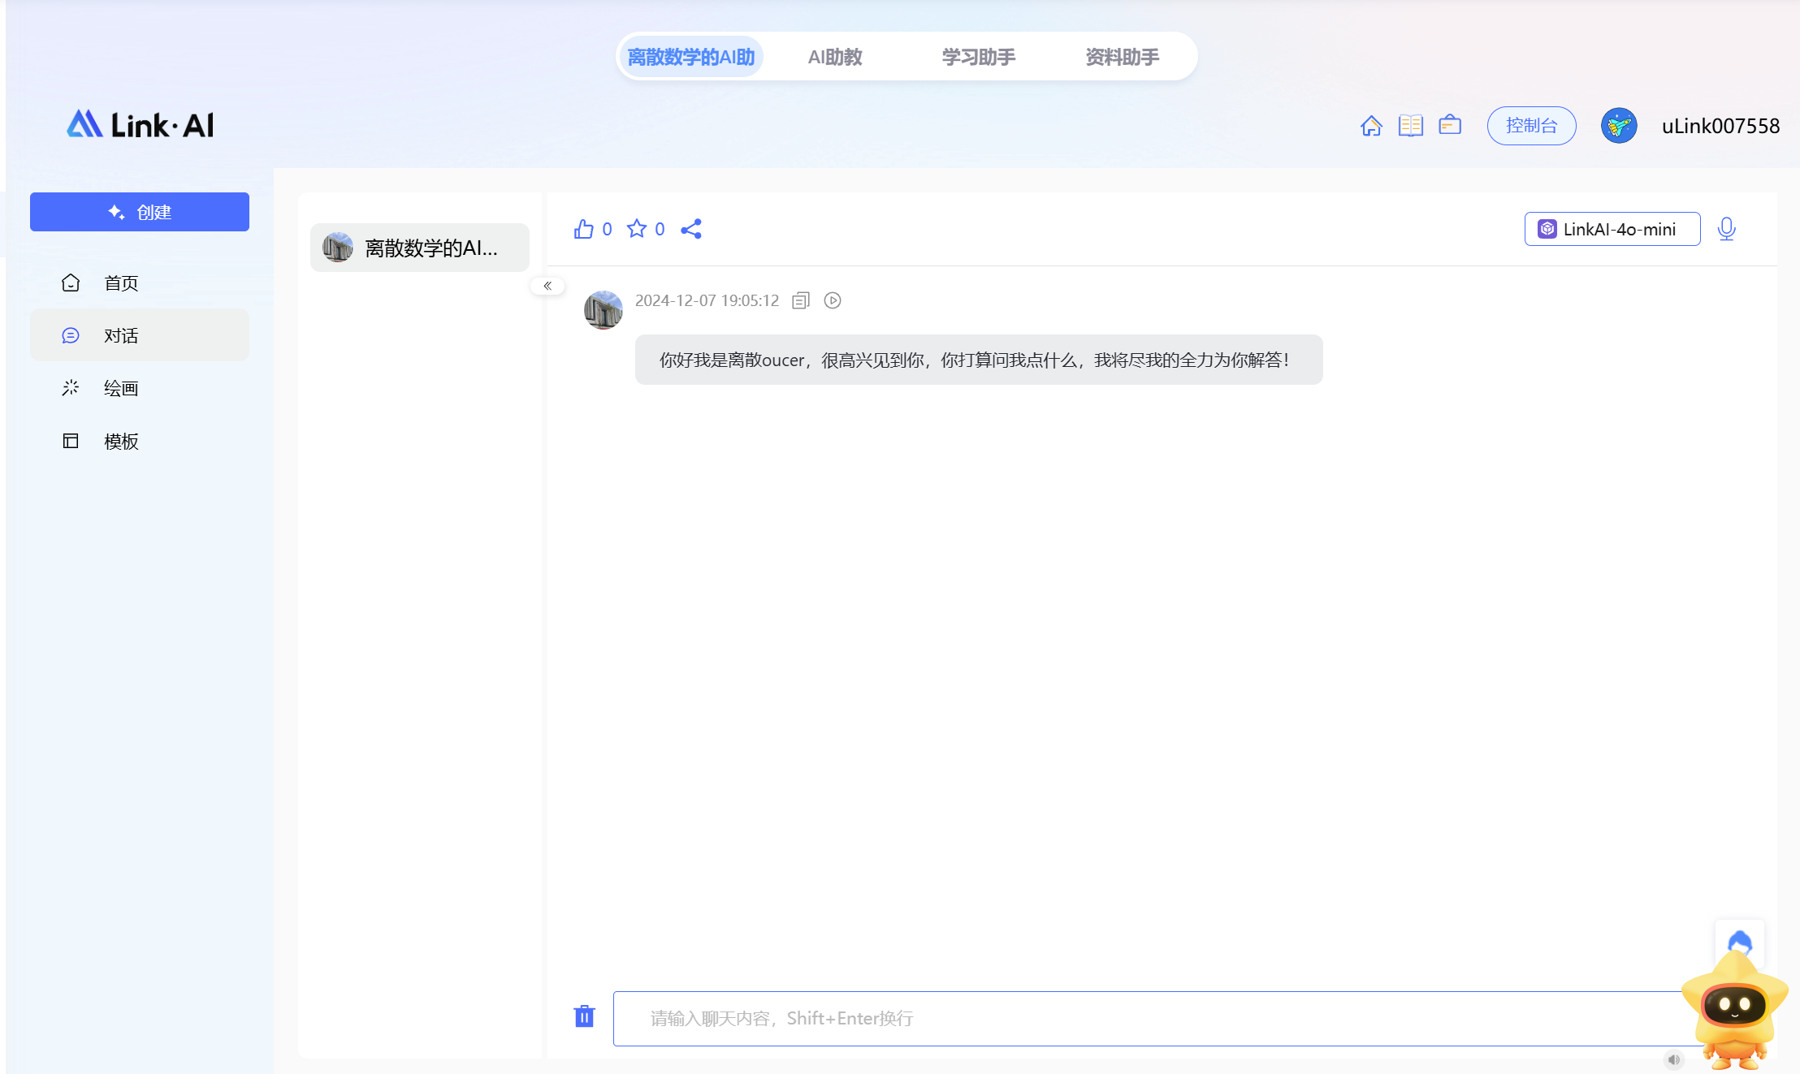
我的问题
01
如何隐藏外界模型的图标，简化和优化对话界面？
对语言模型的知识库扩充什么类型的内容？
02
如何收集问答库中的数据（形式）？
03
04
是否继续离散数学Ⅱ的知识图谱整理？（缺少助教身份无法进行）

Slide 13
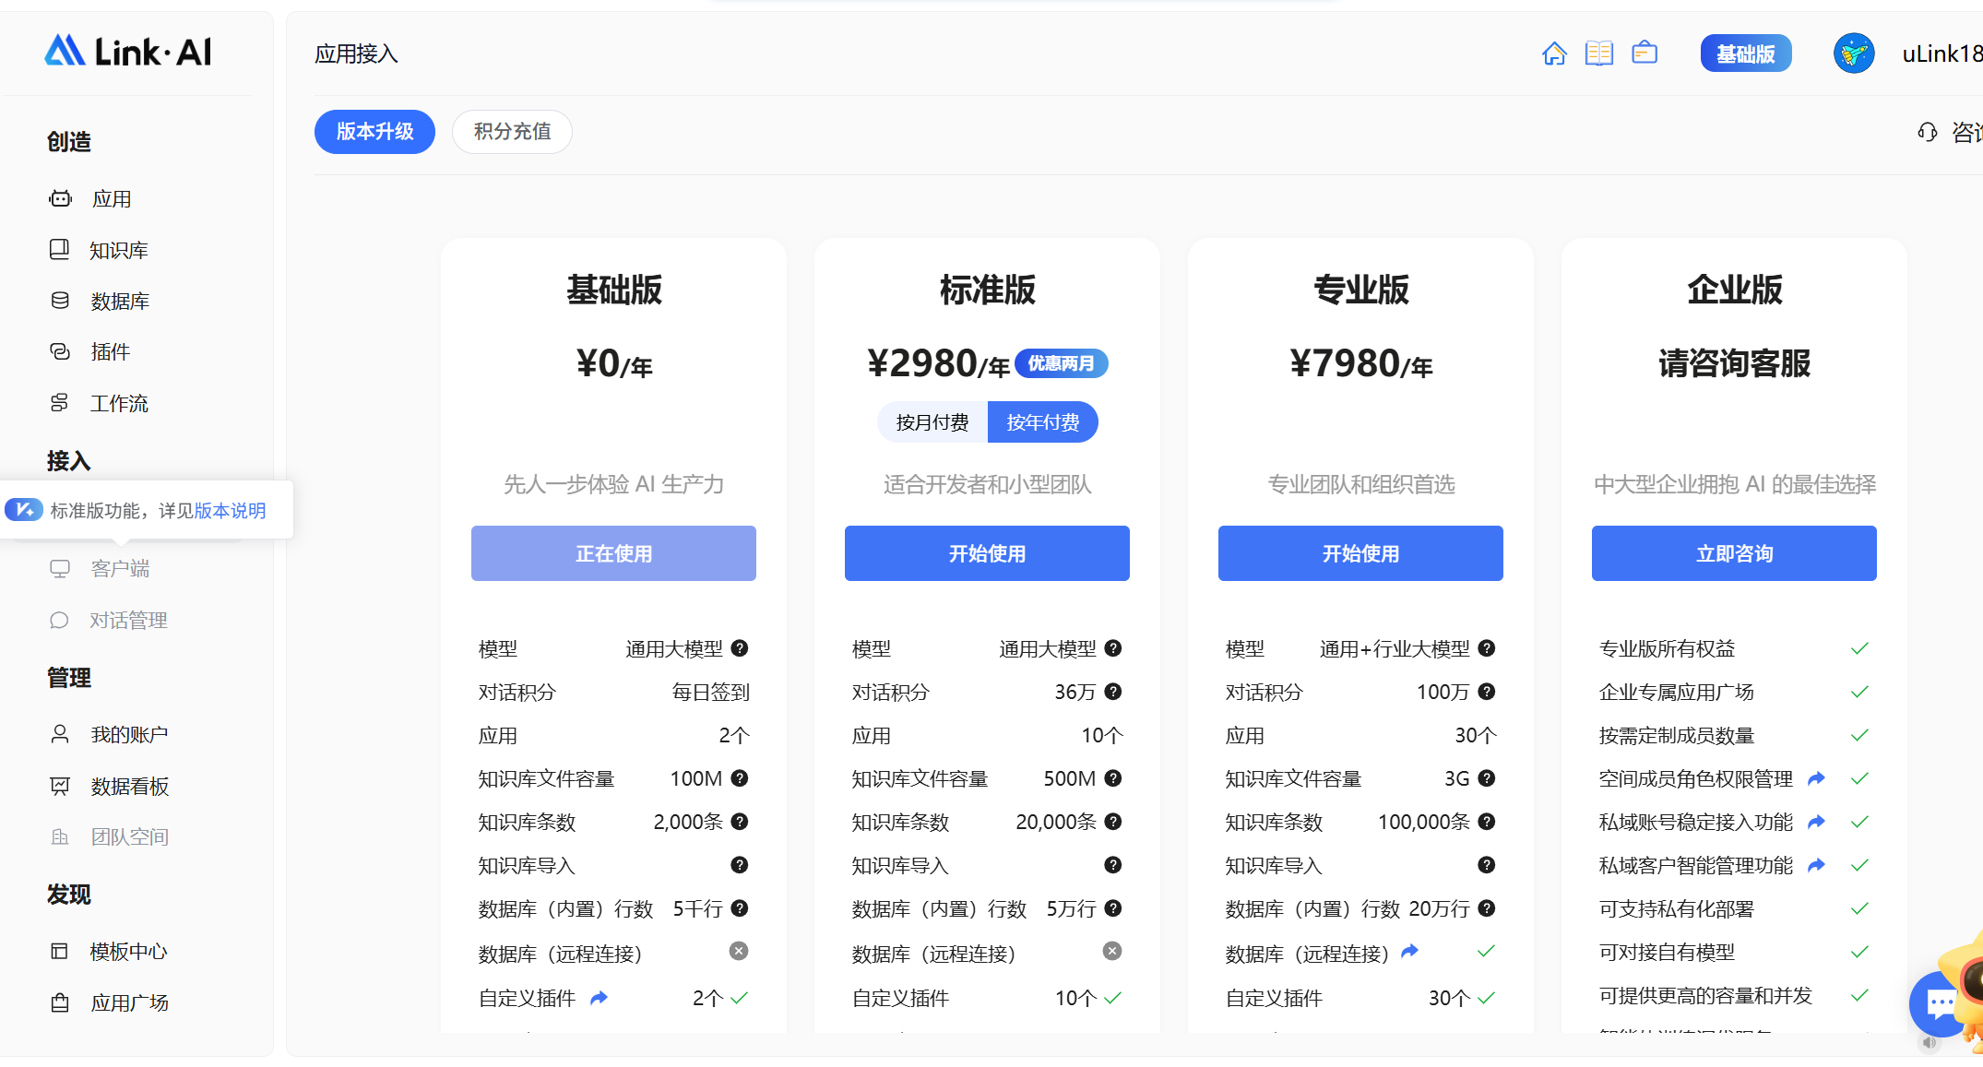
我的问题

Slide 14
谢谢

